Slide 1
CONVOCATORIA DEL FONDO CTEI DEL SGR PARA EL FORTALECIMIENTO DE CAPACIDADES DE INVESTIGACIÓN Y DESARROLLO REGIONALES E INICIATIVAS DE CTEI Y TRANSFERENCIA DE TECNOLOGÍA Y CONOCIMIENTO ORIENTADAS A ATENDER PROBLEMÁTICAS DERIVADAS DEL COVID-19

Slide 2
OBJETIVO DE LA CONVOCATORIA
Conformar listados de propuestas de proyectos elegibles para el fortalecimiento de capacidades de investigación y desarrollo regionales y de propuestas de proyecto de desarrollo y transferencia de tecnología y conocimiento para la innovación, orientadas a atender problemáticas derivadas del COVID-19

Slide 3
DIRIGIDA A:
Entidades que cuenten con reconocimiento, vigente por parte Minciencias.
Entidades que han sido reconocidas por otros entes del Gobierno nacional, y homologadas previamente por Minciencias para fines de CTeI.
Entidades públicas, territoriales y privadas que hayan realizado actividades de CTeI y que, sin contar con un reconocimiento previo por parte de Minciencias cumplen los criterios de idoneidad y trayectoria establecidos en los términos de la convocatoria.

Slide 4
MECANISMOS DE PARTICIPACIÓN
Fortalecimiento de capacidades de investigación y desarrollo regionales para atender las problemáticas derivadas COVID-19 en materia de salud pública. Condiciones mecanismo de participación 1
Propuestas de proyectos de CTeI y transferencia de tecnología y conocimiento que con lleven a bienes y servicios para atender problemáticas derivadas del COVID-19. Condiciones mecanismo de participación 2
Propuestas de proyectos para el fortalecimiento de capacidades para la innovación educativa de los niveles de educación básica y media, mediante el uso de Tecnologías de la Información y las Comunicaciones en el marco de la modalidad de alternancia en instituciones oficiales. Condiciones mecanismo de participación 3

Slide 5
MECANISMO DE PARTICIPACIÓN 1
Fortalecimiento de capacidades de investigación y desarrollo regionales para atender las problemáticas derivadas COVID-19 en materia de salud pública.
Nota: La UdeA no podrá participar en calidad de proponente dado que el proyecto de la convocatoria No.9 del FCTeI-SGR fue aprobado por el OCAD, no obstante, podrán hacerlo en calidad de entidades aliadas.

Slide 6
MECANISMO DE PARTICIPACIÓN 2
Propuestas de proyectos de CTeI y transferencia de tecnología y conocimiento que con lleven a bienes y servicios para atender problemáticas derivadas del COVID-19.
(Individual o en Alianza)
Las propuestas deben atender a las “demandas territoriales” de los departamentos objetos de las mismas, según lo dispuesto en el Anexo No.7

Slide 7
LINEAS TEMÁTICAS MECANISMO 2
Reactivación económica y seguridad alimentaria
Propuestas de proyectos de CTeI y transferencia de tecnología para la reorientación de procesos productivos y el desarrollo de bienes y servicios en sectores socieconómicos estratégicos que contribuyan a la reactivación económica y social, así como a garantizar la disponibilidad de alimentos con calidad, inocuidad y alto valor nutricional para la población, para la atención de las problemáticas derivadas del COVID-19.

Slide 8
LINEAS TEMÁTICAS MECANISMO 2
2. Salud mental, convivencia y procesos sociales en los territorios
Propuestas de proyectos CTeI para generar innovaciones sociales, institucionales y tecnológicas tendientes a desarrollar e implementar formas más eficientes de combatir las manifestaciones sociales derivadas de la emergencia de la pandemia de COVID-19.

Slide 9
DURACIÓN Y FINANCIACIÓN MECANISMO 2
Duración:
Máximo veinticuatro (24) meses.
Financiación:
Desde MIL MILLONES DE PESOS M/CTE ($1.000.000.000) hasta el monto indicativo del departamento (para Antioquia $ 22.000.000.000)

Slide 10
PRODUCTOS ESPERADOS MECANISMO 2
Productos tecnológicos (bienes o servicios) nuevos o significativamente mejorados, certificados o validados.
Procesos productivos nuevos o mejorados.
Acuerdos de licencia o autorizaciones de uso de derechos de propiedad intelectual suscritos.
Paquete tecnológico transferido.
Protocolos establecidos y en operación de Gestión de la calidad.
Protocolos establecidos y en operación de estandarización.

Slide 11
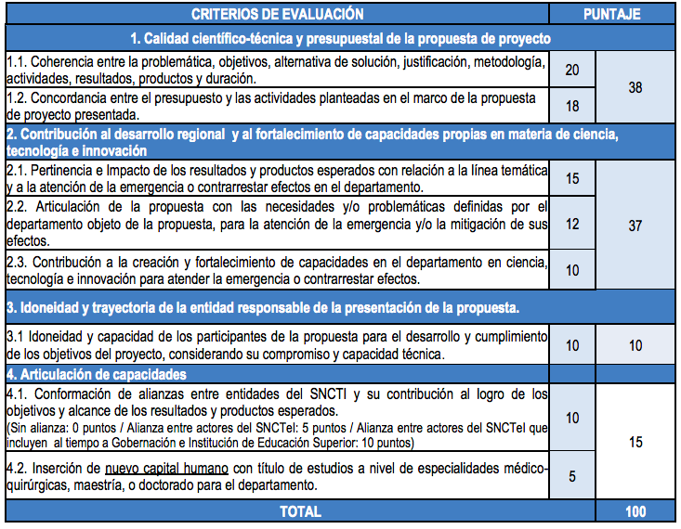
CRITERIOS EVALUACIÓN M2

Slide 12
MECANISMO DE PARTICIPACIÓN 3
Propuestas de proyectos para el fortalecimiento de capacidades para la innovación educativa de los niveles de educación básica y media, mediante el uso de Tecnologías de la Información y las Comunicaciones en el marco de la modalidad de alternancia en instituciones oficiales.
(Individual o en Alianza)

Slide 13
DURACIÓN Y FINANCIACIÓN MECANISMO 3
Duración:
Máximo veinticuatro (24) meses
Financiación:
Desde MIL MILLONES DE PESOS M/CTE ($1.000.000.000) hasta el monto indicativo del departamento (para Antioquia $10.000.000.000)

Slide 14
ALCANCE MECANISMO 3
Se podrán considerar propuestas orientadas a:
Desarrollo de nuevos ambientes de aprendizaje o mejora de los existentes, que innoven en procesos educativos mediante uso de TICs, buscado garantizar la democratización del conocimiento.
Desarrollo de nuevas estrategias o mejora de las ya existentes, para la generación y uso del conocimiento orientadas a transformar y potenciar procesos educativos con el uso de TICs.
Fortalecimiento de las capacidades de CTeI en la comunidad educativa que respondan a las necesidades locales y regionales del servicio de educación en el marco de la emergencia, en la zona rural, rural dispersa y urbana, con énfasis en las dos primeras.

Slide 15
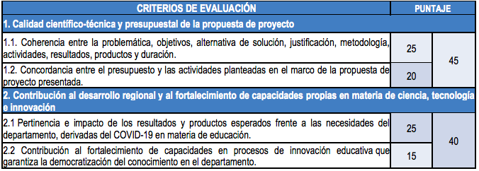
CRITERIOS EVALUACIÓN M3

Slide 16
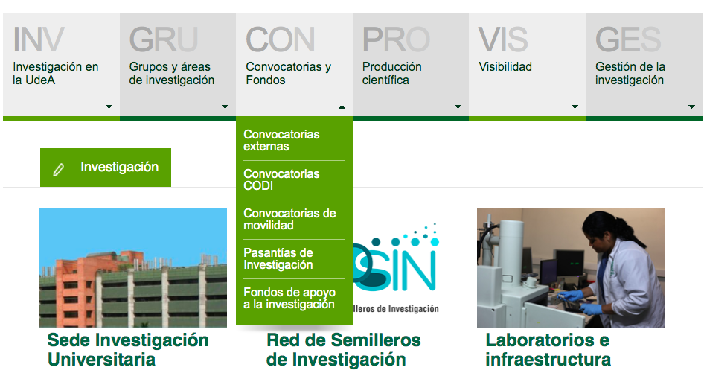
RUTA PROCEDIMIENTO UDEA http://www.udea.edu.co/
> Inicio > Investigación > Convocatorias y fondos> Convocatorias Externas

Slide 17
CRONOGRAMA MECANISMO 2 y 3
ACTIVIDAD | FECHA MÁXIMA
Apertura de la convocatoria | 24 de agosto
Plazo máximo para enviar propuesta a la SIU | 07 de septiembre de 2020 hasta las 5:00 p.m.
Cierre de la convocatoria | 9 de septiembre de 2020 hasta las 5:00 p.m.
Periodo de revisión de requisitos de la convocatoria* | 10 al 14 de septiembre de 2020
Periodo de evaluación | 16 de septiembre al 13 de octubre de 2020
Publicación del listado preliminar de elegibles | 15 de octubre de 2020
*Esta convocatoria no contará con etapa de ajustes de requisitos de la convocatoria.

Slide 18
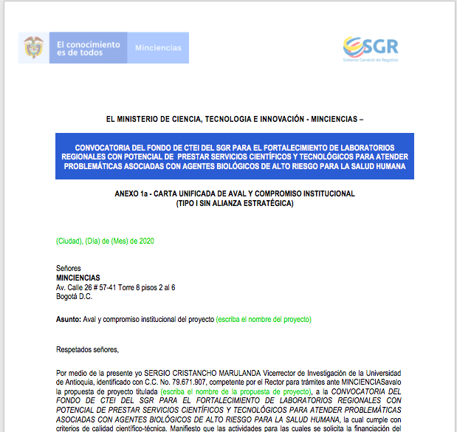
DOCUMENTOS DE LA CONVOCATORIA
Anexo. “Carta unificada de aval y compromiso institucional” debidamente diligenciada
1a. TIPO I SIN ALIANZA
1b. TIPO II CON ALIANZA

Slide 19
DOCUMENTOS DE LA CONVOCATORIA
Anexo 3. “Documento técnico” (MGA)
Identificación de la propuesta
Resumen ejecutivo.
Alineación con la política pública.
Identificación y descripción del problema.
Antecedentes.
Justificación
Análisis de participantes.
Población
Objetivos
Análisis de las alternativas.
Metodología.
Resultados e impacto.
Entre otros

Slide 20
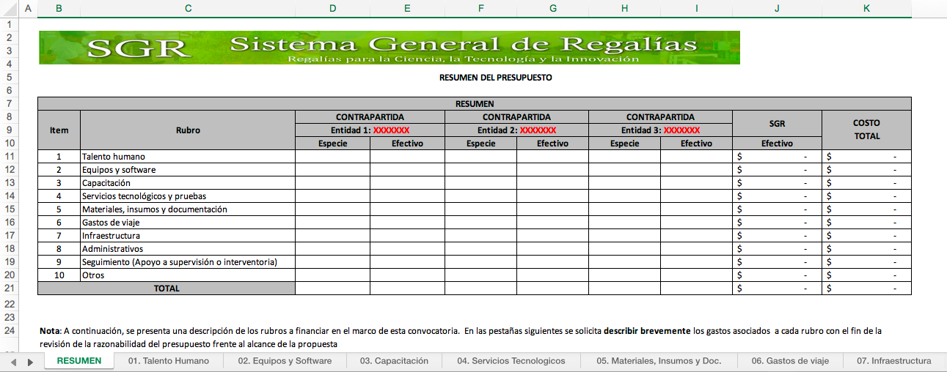
DOCUMENTOS DE LA CONVOCATORIA
Anexo 4. “Documento Presupuesto”

Slide 21
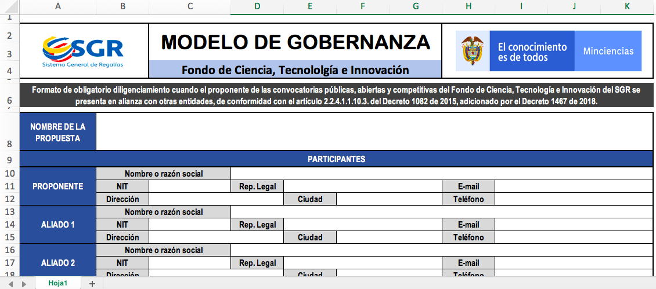
DOCUMENTOS DE LA CONVOCATORIA
Anexo 5. “Modelo de Gobernanza” (Alianzas)

Slide 22
DOCUMENTOS DE LA CONVOCATORIA
Formato de “Proyectos de CTeI gestionados, ejecutados o en ejecución del proponente e integrantes de la alianza” (Mecanismo 2 y 3)
Certificados de contrapartida firmados por el coordinador de Grupo.

Slide 23
A TENER EN CUENTA
Las propuestas que requieran carta de aval por parte del comité de ética deben presentar para la etapa de cumplimiento de requisitos del SGR, el documento soporte (max. noviembre 2020)
El talento humano nuevo de alto nivel que se vincule en la propuesta, no debe haber tenido relación contractual con las entidades participantes en los últimos 3 meses a la fecha de apertura de la convocatoria (Mecanismo 2)
Tener presenta las condiciones inhabilitantes establecidas en la Convocatoria.

Slide 24
PROCESO DE EVALUACIÓN
Propuestas que cumplan con requisitos y condiciones habilitantes
Evaluación
Propuestas con 70 puntos o más ingresan al listado de elegibles
Evaluación por dos(2) pares expertos
Propuestas habilitadas
Listado de elegibles
Criterios de desempate:
i) Al mayor puntaje del criterio “Contribución al desarrollo regional y al fortalecimiento de capacidades propias en materia de ciencia, tecnología e innovación”.
ii) En caso de que el empate persista, se seguirá con el mayor puntaje en del criterio “Calidad científico-técnica y presupuestal de la propuesta de proyecto”.
iii) En caso de que el empate persista, se seguirá con el mayor puntaje del criterio “Idoneidad y trayectoria de la entidad responsable de la presentación de la propuesta y posterior ejecución del proyecto y demás participantes”.
iv) En caso de persistir el empate se asignará el primer lugar al que haya sido registrado primero en el ingreso de propuestas.
Nota: Propuestas de proyectos cuya diferencia entre las dos evaluaciones sea igual o mayora 25 puntos, siendo una de las dos evaluaciones igual o superior a 75 puntos, serán sometidas a consideración de un tercer evaluador.

Slide 25
Más información
En caso de inquietudes y preguntas sobre la presente invitación, favor diligenciar el formulario electrónico que se encuentra disponible en el enlace:
https://minciencias.gov.co/contact
Con el asunto “Convocatoria Nº10 SGR - COVID-19”

Slide 26
GRACIAS

